Slide 1
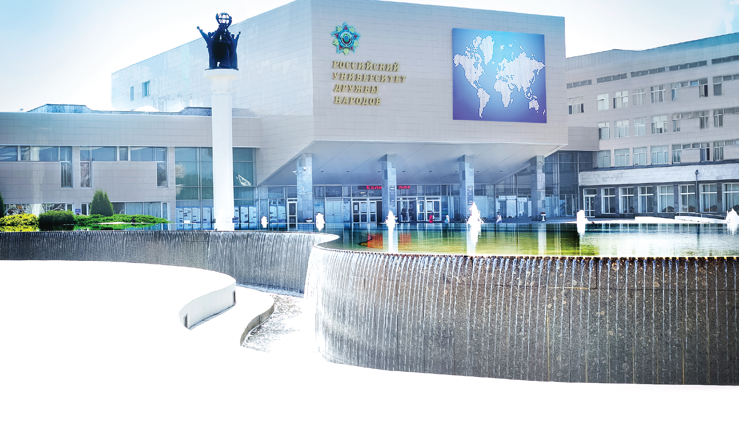


Идентификация личности по отпечаткам пальцев. Баранов Никита

Slide 2

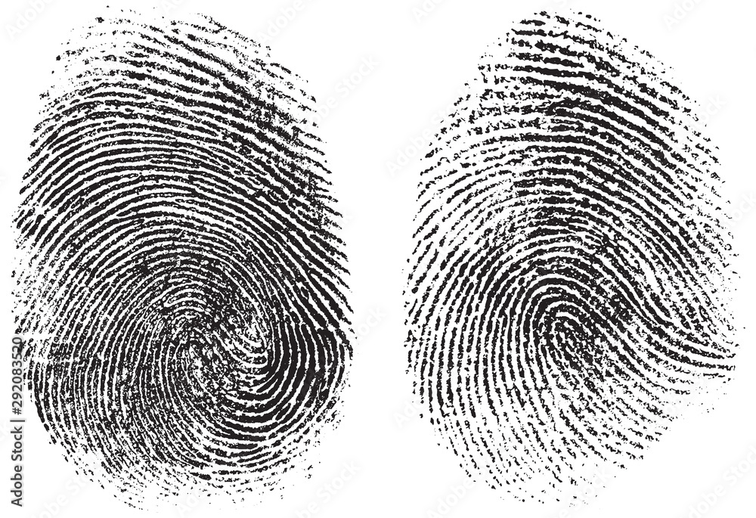
Уникальность как ключ
Дактилоскопия основана на двух уникальных принципах: 1. Уникальность – нет двух людей с одинаковыми отпечатками пальцев, даже у близнецов 2. Узоры не меняются в течение жизни человека

Slide 3
Сканирование
Предварительная обработка
Выделение особенностей
Сравнение
Принятие решения
Этапы обработки информации в дактилоскопической системе
Преобразуем отпечаток в цифровое изображение, улучшаем качество изображения, находим уникальные точки, сравниваем предъявленный отпечаток с эталоном,выносим вердикт

Slide 4
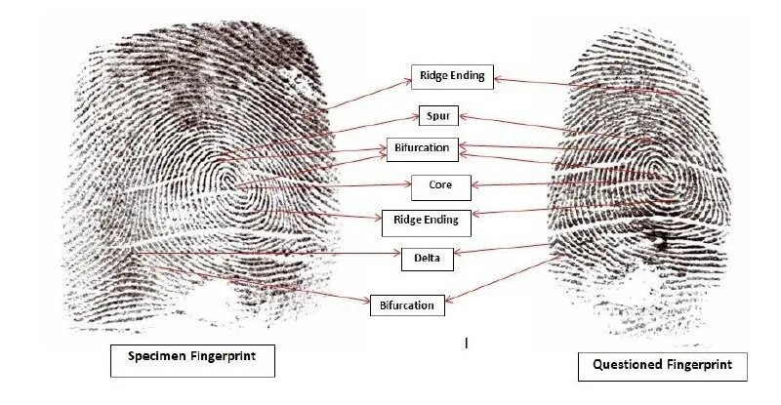
Математическая модель: минуции и их дескрипторы

Slide 5
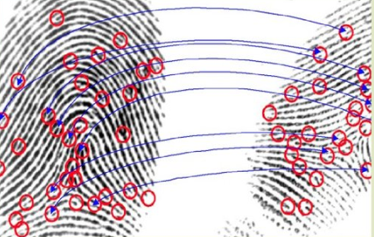
Алгоритмы сравнения: от геометрии к совпадению
Два варианта сравнения: Minutia-Based Matching: поиск пар соответствующих минуций с помощью анализа их локального окружения Pattern-Based Matching: сравнение глобальных узоров(петель, дуг, завихрений), более быстрый, но менее точный

Slide 6
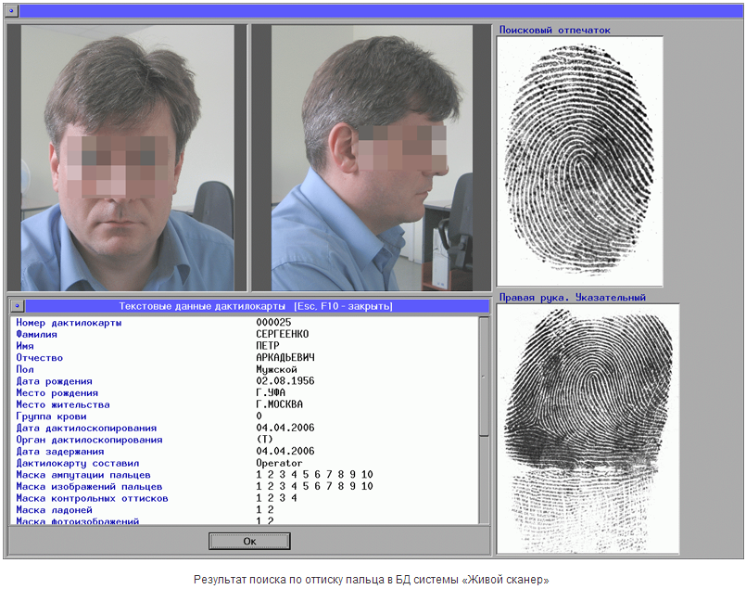
Информационные аспекты: хранение и безопасность данных
В базе хранятся не сами отпечатки, а их математические представления, шаблоны дополнительно хэшируются или шифруются. Из преимуществ выделяют экономию памяти, повышение скорости сравнения, исходное изображение почти невозможно восстановить из шаблона

Slide 7
Достоинства, недостатки и перспективы
Достоинства | Недостатки | Перспективы
Высокая точность и надежность | Возможность создания “ложных пальцев” | Мультимодальные системы: Комбинация отпечатка с другими биометрическими признаками (радужная оболочка, лицо).
Удобство | Зависимость от качества сканирования | ИИ и глубокое обучение: Для более точного и устойчивого к помехам распознавания.
Быстрота идентификации | Проблема "вечного пароля" и конфиденциальности | Распознавание в 3D и распознавание вен пальца
Сложность подделки | Ошибки 1-го и 2-го рода (FRR/FAR)

Slide 8
Выводы
Дактилоскопическая идентификация — это сложная информационная система, преобразующая биологический признак в цифровую модель.
В ее основе лежат математические модели (минуции, графы, корреляция) и алгоритмы поиска и сравнения.
Система является компромиссом между точностью, скоростью и безопасностью.
Дальнейшее развитие связано с интеграцией методов искусственного интеллекта и решением этико-правовых вопросов использования биометрических данных.

Slide 9
Источники информации

Slide 10
Спасибо за внимание!

